Slide 1

Проект
«Техника и оружие
Великой Отечественной войны
К 75-летию
Великой победы
Подготовила логопед Степанова А. В.

Slide 2
Актуальность:
В период смены общественных формаций нарушается преемственность поколений в воспитании детей, и, прежде всего, в сфере передачи нравственного опыта. Наши дошкольники не испытывают чувства гордости за свою Родину, за героев-победителей в Великой Отечественной войне.
Проект направлен на патриотическое воспитание детей среднего дошкольного возраста. В процессе реализации проекта дошкольников формируется патриотизм, верность, чувство собственного достоинства, чувство гордости за свою Родину.

Slide 3
В этом году исполняется знаменательная дата-75 лет Победы в Великой Отечественной войне. Данная тема актуальна на сегодняшний день, ведь оборона и защита нашей страны напрямую зависит от нашей боевой техники и оружия. В процессе исследования данной темы невозможно не затронуть тему Великой Отечественной Войны, память, о героях которой должна всегда жить в наших сердцах.
Однажды мальчик из нашей группы принес книгу про военные автомобили. Ребята с удовольствием рассматривали ее, и заинтересовались боевой техникой времен ВОВ. Оказывается, из всех видов боевой техники, с которыми столкнулись германские войска в начале второй мировой войны, ни одина не вызвал у них такого шока, как русский танк Т-34. И мы начали изучать данную тему глубже…

Slide 4
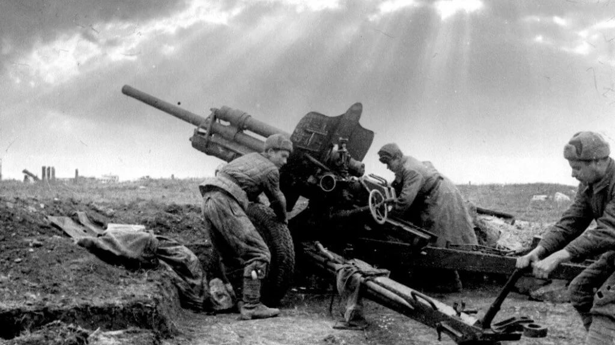
Цель проекта:
Формирование патриотических чувств детей на основе ознакомления с историей о Великой Отечественной Войне.
рассказать о военной технике и оружие ВОВ.
обобщить и расширить знания детей об истории Великой Отечественной войны через различные виды деятельности;
сформировать основы национального самосознания и любви к Родине.

Slide 5
Задачи:
1. Сообщить детям элементарные сведения о Великой Отечественной войне;
2. Расширить знания детей о защитниках Отечества;
3. Развивать речь детей, обобщать словарный запас через стихи и песни о войне.
4. Формировать чувство гордости за Родину, за наш народ;
5. Уточнить и расширить знания о военной технике и оружие времен Великой Отечественной Войны, продолжать знакомить с боевой техникой разных родов войск.
6. Воспитывать любовь и уважение к ветеранам Великой Отечественной войны.
7. Привлекать родителей к участию в создании наглядно- дидактического
материала о ВОВ и макетов военной техники.
8. Развивать способность воспринимать литературные произведения, учить выражать свои чувства об услышанном.

Slide 6

Участники проекта: дети, родители, педагогический коллектив.
Срок реализации: 01.02.2020 г. – 10.05.2020 г.
Тип проекта: информационный
По количеству участников: групповой
По продолжительности: краткосрочный
5.

Slide 7
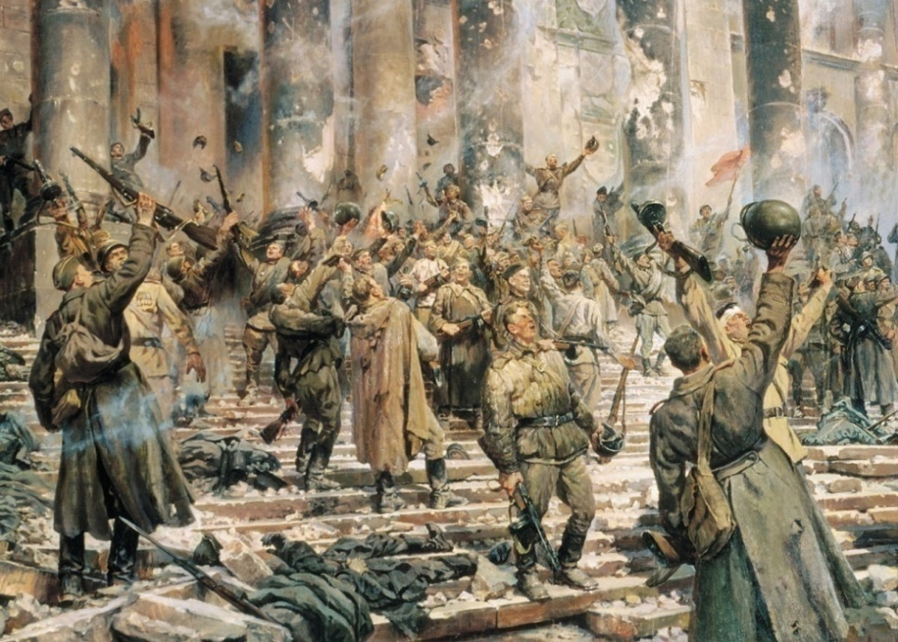
Планируемые результаты:
Заинтересованность детей темой «Техника и оружие Великой Отечественной войны» и побуждение их к проявлению познавательной активности.
Самостоятельное проявление инициативы детьми: рассматривают иллюстрации, участвуют в беседах, задают вопросы.
Воспитание чувства гордости за защитников Отечества.
Закрепят знания и представления о военных профессиях, о родах войск, военной технике и оружие;

Slide 8
Реализация проекта осуществляется в несколько этапов.
Подготовительный этап
Подбор методической и художественной литературы по данной теме, стихотворений, загадок, пословиц.
Подбор иллюстраций, фотографий, буклетов на военную тематику.
Создание в группе развивающей среды по данной теме.
Изготовлению и оформление альбома «Техника и оружие ВОВ»
Постановка и определений целей и задач проекта.
Разработка содержания проекта.
Разработка презентации на тему: «Виды военной техники и оружия ВОВ»
Изготовление Лэпбука «Никто не забыт, ничто не забыто!»
Изготовление папки-передвижки «Как рассказать ребенку о Дне Победы?»
Разработка и оформление дидактических игр с патриотическим содержанием.

Slide 9
2.Основной этап.
Бесед :«Военная техника – защитница и помощница солдат». Приложение №1
Д.и: «Военная техника» (разрезные картинки), «Выложи танк по схеме», «Найди тень»,«Найди лишнее»по теме: «Военный транспорт»,
Словесные игры: «Один – много»? (танк - танки)», «Военные профессии», «Сосчитай технику»,
Чтение и беседа по вопросам: А. Твардовский «Рассказ танкиста», А.
Неход «Летчики», Л. Кассиль «Твои защитники»,
А. Кушнер «Танк».
Рассматривание Лэпбука «Никто не забыт, ничто не забыто!»
Слушание песни «Моя армия» муз. Э. Ханка, сл. И. Резника, «День Победы» муз. Д. Тухманова, сл. В. Харитонов, «Юнги», муз. Е. Шмаков, «Три танкиста», муз. Дм. и Дан. Покрасс, сл. Б. Ласкин.

Slide 10
Рассматривание альбома «Техника и оружие ВОВ»
Отгадывание загадок о военной технике
Рисование «Военные корабли, танки и самолеты»
Сюжетно-ролевая игра «Санитары».
Просмотр клипа «Парад военной техники»
Музыкальная игра «Летчики, на аэродром!», муз. М. Раухвергера
Проведерие открытого урока на тему: «23 февраля - День Защитника Отечества!» Приложение №2.
Проведение спортивного праздника на 23 февраля для старшей группы «Сказочное поздравление» Приложение 3.
Посещение школьного музея МБОУ СОШ №36.
Посещение Поселенческой библиотеки х.Туркинский литературно-патриотический час «Я расскажу вам о войне».
5.
Экскурсия и возложение цветов у Вечного огня.

Slide 11
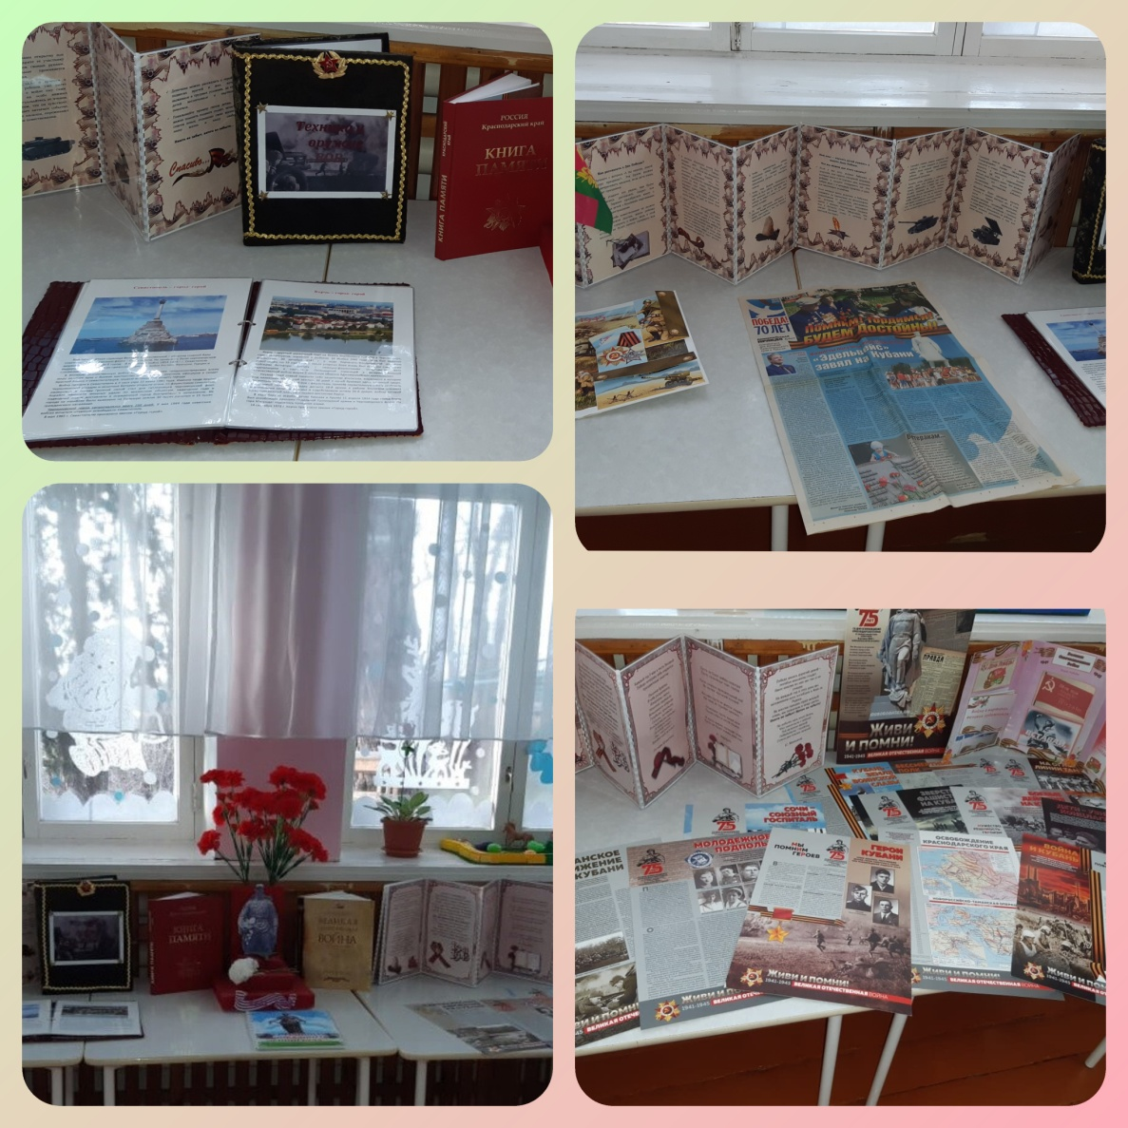
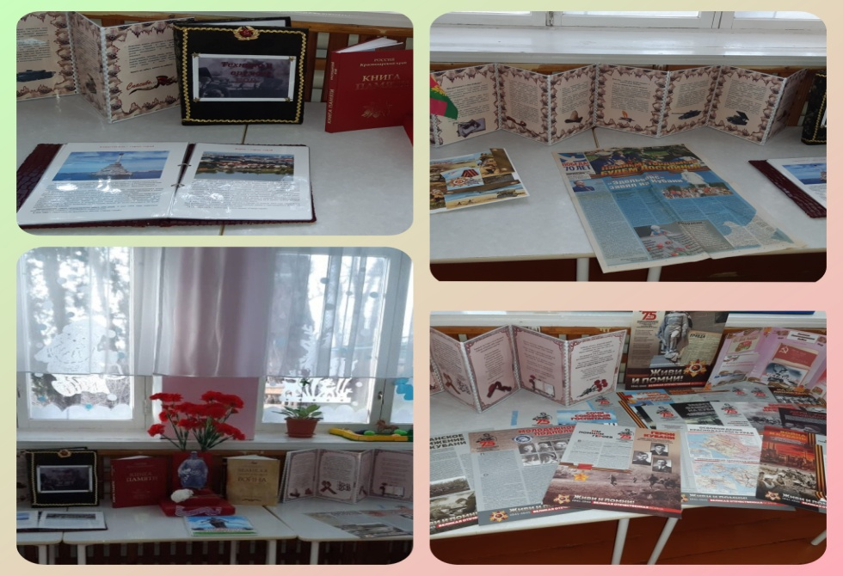
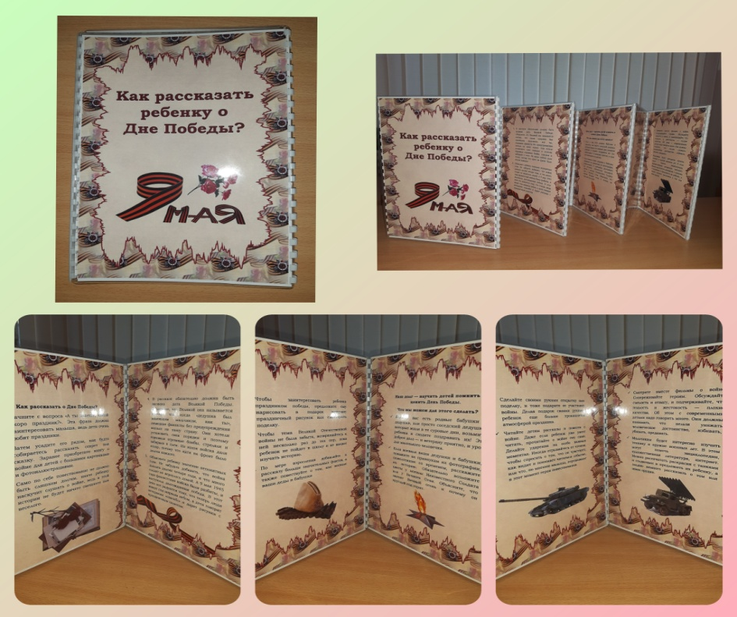
В рамках проекта провели много различных мероприятий:
Выставка иллюстраций и альбомов
о Великой Отечественной войне
Изготовление папки-передвижки «Как рассказать ребенку о Дне Победы?»

Slide 12
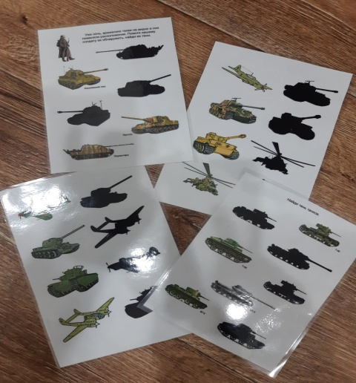
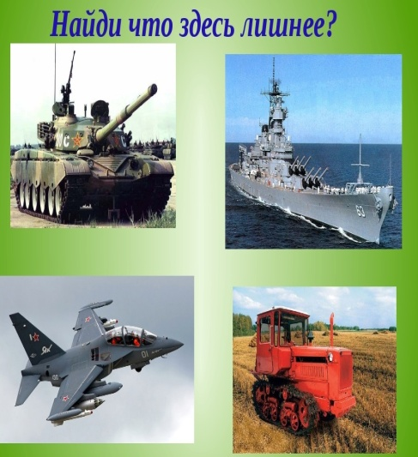
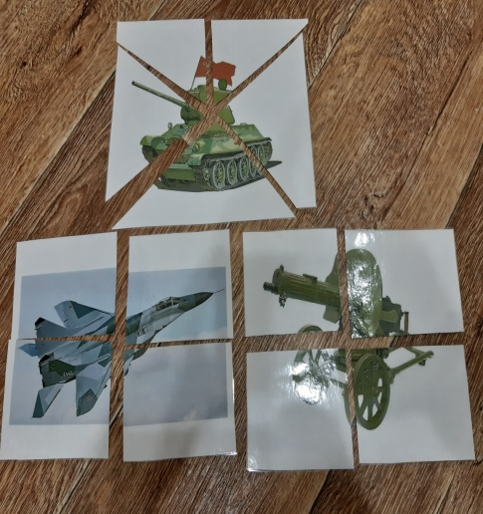
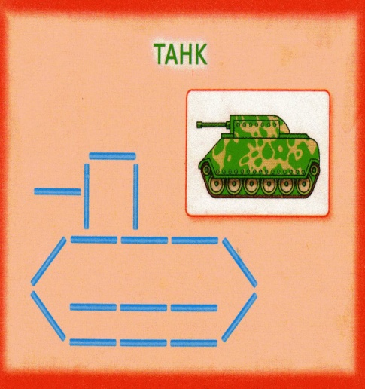
Дидактические игры.
Д.и.«Найди тень»
Д.и.«Найди лишнее?»
Д.и: «Военная техника» (разрезные картинки)
Д.и: «Выложи танк по схеме»

Slide 13
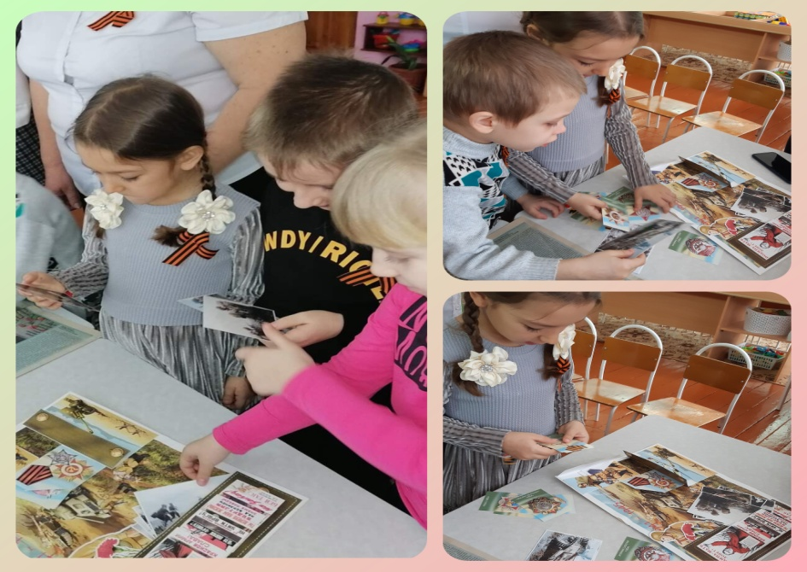
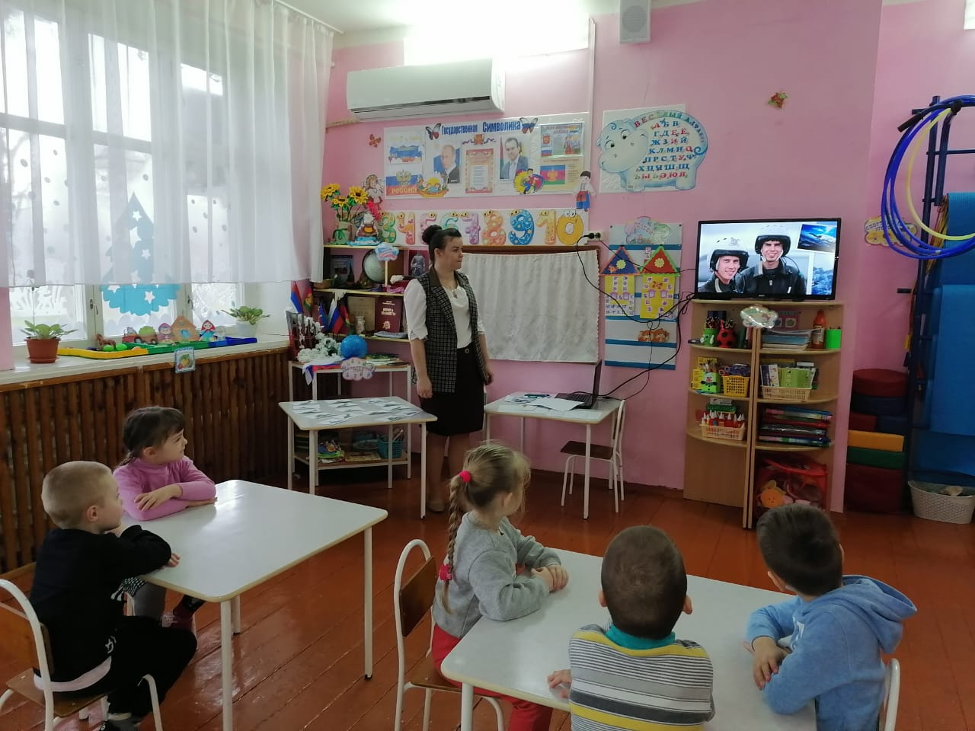
Рассматривание Лэпбука
«Никто не забыт, ничто не забыто!»
Просмотр клипа
«Парад военной техники»

Slide 14
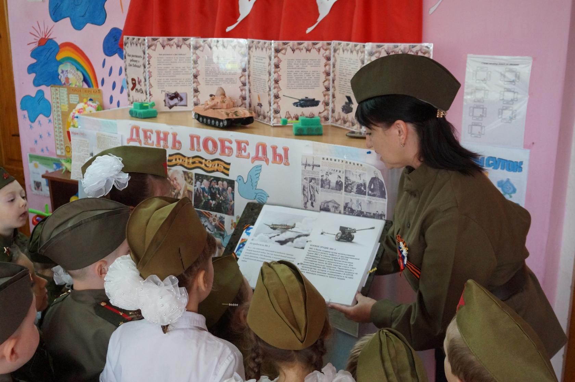
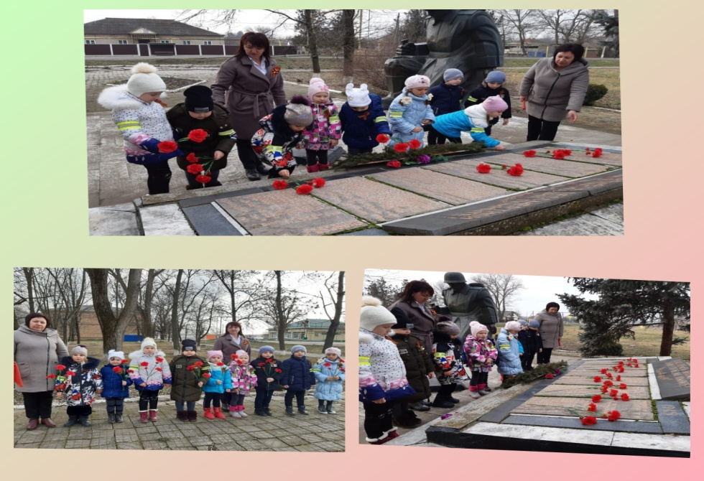
Рассматривание альбома «Техника и оружие ВОВ»
Посещение Вечного огня и возложение цветов

Slide 15
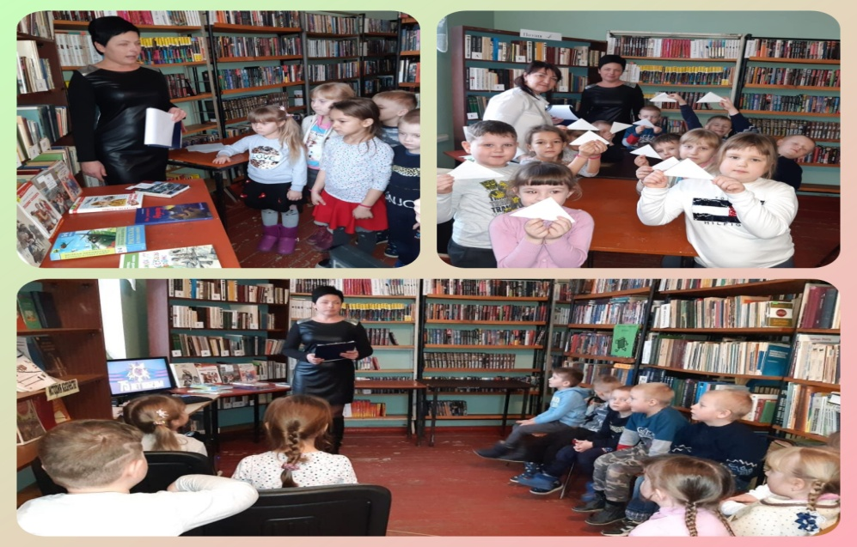
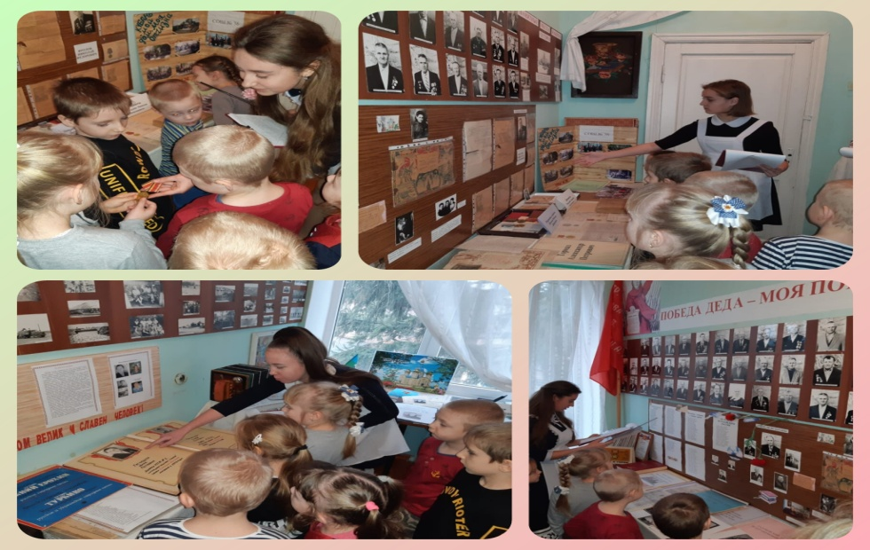
Посещение Поселенческой библиотеки х.Туркинский литературно-патриотический час «Я расскажу вам о войне».
Посещение школьного музея МБОУ СОШ №36.

Slide 16

3.Заключительный этап:
Выставка детских работ совместно с родителями по тема: «Боевая техника».
Создание альбома «Техника и оружие ВОВ».

Slide 17
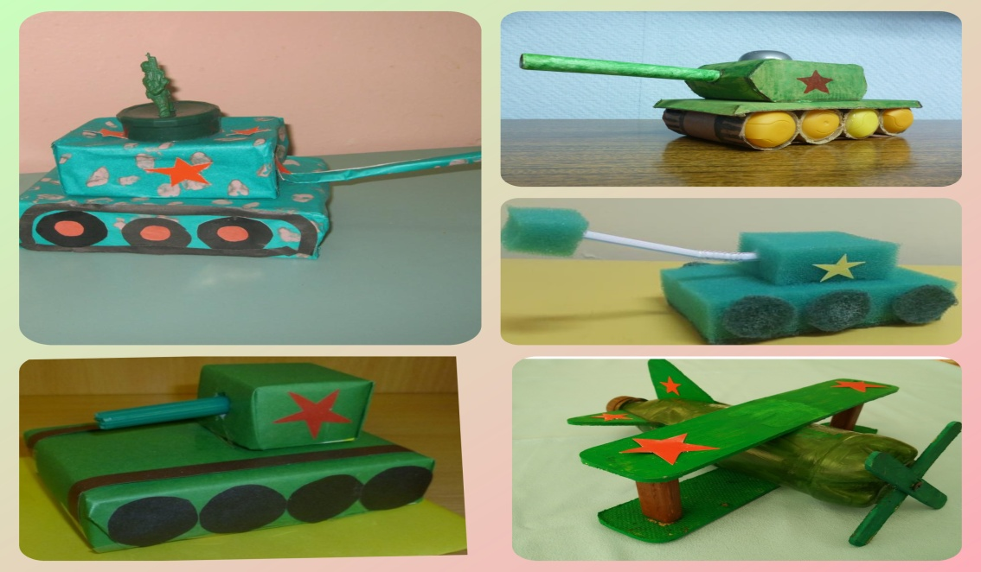
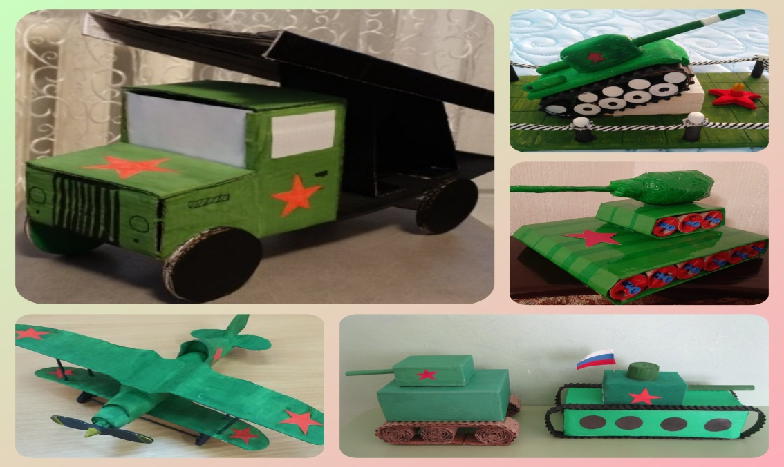
Выставка детских работ совместно с родителями по тема:
«Боевая техника»

Slide 18
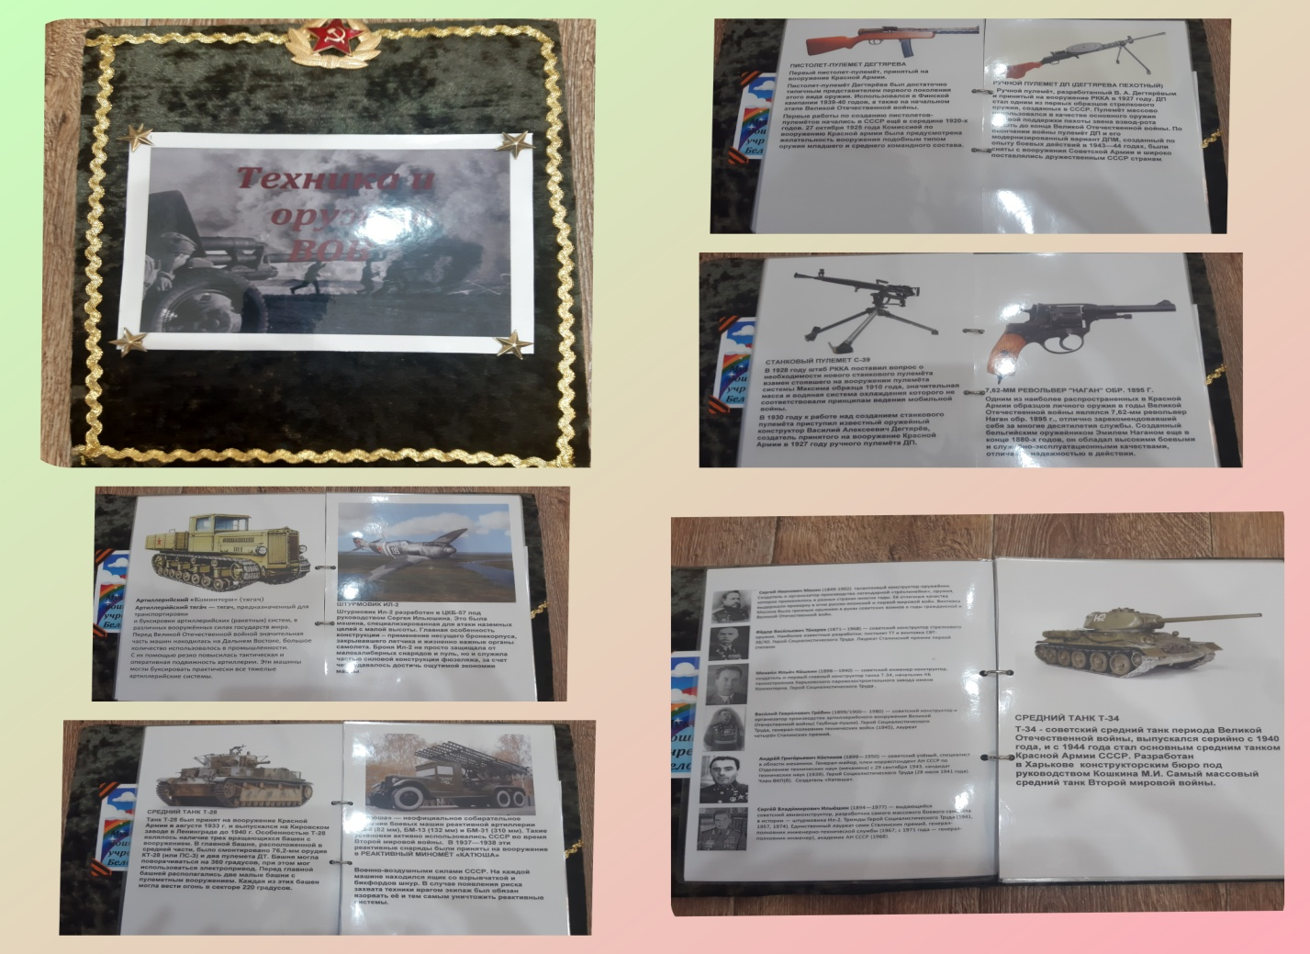
Итогом нашего проекта стало создание альбома «Техника и оружие ВОВ»
В альбом вошла информация:
о советских ученых и конструкторах военной техники и оружия;
виды военной техники и оружия:
броневая техника
авиация
артиллерия
военно-морская техника
оружие ВОВ

Slide 19


